Slide 1
Self-training with noisy student improves imagenet classification

Slide 2
차례
Introduction
Previous paper
Problem & Solution
Self Training with Noisy Student
Experiment
Result
Ablation Study
Conclusion

Slide 3
Introduction
이미지 인식 부분에서 주목할만한 성능을 보여주고 있는 Deep Learning
여러 시도를 통하여 지속적으로 모델 구조와 성능이 향상
본 논문의 저자들은 이전에 EfficientNet 논문으로 굉장히 성능 좋은 Model을 제안
본 논문은 EfficientNet 을 기반으로 하여 해당 모델의 성능을 더욱더 향상

Slide 4
Previous paper
EfficientNet： Rethinking Model Scaling for Convolutional Neural Networks
ConvNet 성능 향상의 방법은 2가지
잘 구성된 ConvNet 찾아서 사용
기존 모델의 Complexity 향상
EfficientNet은 기존 모델의 Complexity 향상을 통한 성능 향상을 추구

Slide 5
Previous paper
Complexity Scaling 기법
Width Scaling : Filter 개수 조정
Depth Scaling : Layer 개수 조정
Resolution Scaling : Image 화질 조정
기존 연구들은 Scaling Factor를 한가지만 변경하며 고려
본 논문은 3가지를 동시에 고려하여 성능 향상을 도모

Slide 6
Previous paper
MnasNet과 거의 동일한 search space 하에서 AutoML을 통해 모델을 탐색
이 과정을 통해 찾은 기본 모델을 EfficientNet-B0 이라 설정
이를 기반으로 하여 3가지 Scaling Factor를 조정함
해당 기법으로 유의미한 성능 향상을 실험으로 입증

Slide 7
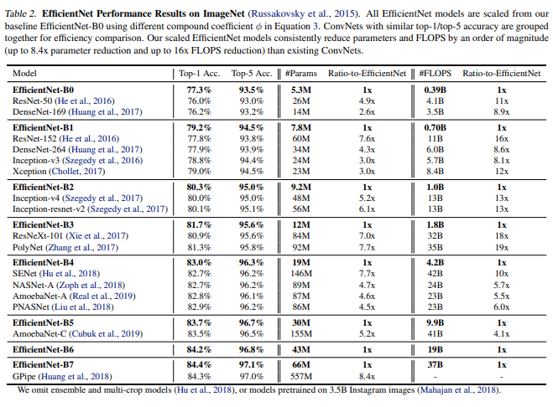
Previous paper

Slide 8
Problem & Solution
Problem
현재 STOA 모델은 Supervised Learning 사용
학습하는 데이터로 큰 크기의 Labeled 된 Images만을 사용
→ 상대적으로 Labeled된 데이터만 사용하면 한계가 있을 수 밖에 없다.
Solution
Unlabeled 된 데이터를 사용하여 학습을 진행하여 본다.

Slide 9
Problem & Solution
Problem
근본적으로 Supervised Learning 기반
→ 어떻게 Unlabeled 데이터를 사용하는가?
Solution
본 논문이 제시하는 Self-training with Noisy Student 기법 사용

Slide 10
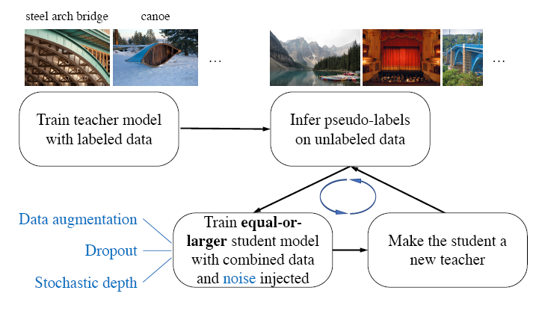
Self Training with Noisy Student
Input Image : Labeled image, Unlabeled Image
기본 알고리즘 : Self Training (Semi-Supervised Learning)
Self Training의 과정
1. Labeled images로 Teacher 모델 학습
2. Teacher 모델을 사용하여 Unlabeled images에 pseudo label 생성
3. Labeled image와 Label을 생성한 Unlabeled images를 사용하여 Student 모델 학습
4. 학습한 Student 모델을 Teacher 모델로 전환하여 2 – 3 과정 반복
※ pseudo label은 Continuous distribution(soft),
One-hot distribution(hard) 사용
Algorithm illustrate

Slide 11
Self Training with Noisy Student
Key Difference
1. Student 모델에 Noise 추가
2. Teacher 모델 만한 Student 모델 사용
Other Techniques
1. Data Filtering:
Teacher 모델에서 low confidence 값을 가지는 경우는 대체로
Out of domain의 경우라 제거
2. Data Balancing:
Label Images는 Class 별로 비슷한 수의 이미지를 가지고 있기 때문에 Unlabel images 에서도 적은 경우 이미지 복제, 많은 경우에는 높은 Confidence를 가지는 이미지만을 선별
Consistency를 위해 8가지의 ablation study 진행
Algorithm illustrate

Slide 12
Self Training with Noisy Student
What is Noisy Student?
Student Model이 학습할 때 Noise(방해)를 추가하여 일관성 있고 강력하게 모델을 생성함.
Noise 추가는 Label, Unlabel 데이터에서 Dicision function이 Local Smoothness를 강화하게 됨.
Noise는 Input noise와 Model Noise로 구분
Input Noise
Data Augmentation with Rand Augmentation
Model Noise
Drop Out
Stochastic Depth
각 Noise는 다른 영향을 미침

Slide 13
Self Training with Noisy Student
Benefit of Noise
Input Noise - Data Augmentation with Rand Augmentation
Data Augmentation은 이미지의 label을 바꾸지 않으면서 픽셀을 변경하여 이를 학습에 이용하는 기법
Rand Augmentation은 Data Augmentation을 자동화 하여 사용하기 편하게 하는 기법
Student model은 Augmentation 된 데이터가 원본과 같은 class라고 확실하게 분류 해야함.
이는 Student 모델이 Teacher model을 뛰어넘어 더욱 어려운 이미지를 분류하도록 만듦

Slide 14
Self Training with Noisy Student
Benefit of Noise
Model Noise – Drop Out and Stochastic Depth
Drop Out과 Stochastic Depth는 모델의 Overfitting을 방지하기 위해 만들어진 기법
Teacher model이 Pseudo label을 생성할 때 ensemble 모델처럼 작동하게 만듦
하지만 Student model은 Single Model으로 구성되어 있음
이는 Student model이 Single Model 인데도 더욱 강력한 성능의 Ensemble Model처럼 흉내 내도록 만듦

Slide 15
Experiments
Experiments Details
Labeled Images : ImageNet 2012 ILSVRC Challenge prediction test Dataset
Unlabeled Images : JFT dataset(300M images)
Unlabeled Images는 data filtering과 balancing 을 진행함.
Architecture : EfficientNets-B0, EfficientNets-B7, EfficientNets-L2(Upscale version)
Training Details :
Batch Size : 2048(Default), 512,1024(Same performance)
Epoch : 350(Larger model than EfficientNes-B4), 700(Smaller student model)
Learning rate : 0.128 decays by 0.97 every 2.4 epochs(350 model) or every 4.8 epochs(700 model)

Slide 16
Experiments
Experiments Details
Fix Train-test resolution discrepancy For EfficientNet-L2
Unlabeled Images는 data filtering과 balancing 을 진행함.
Noise :
Stochastic depth : 0.8(final layer)
Epoch : 350(Larger model than EfficientNes-B4), 700(Smaller student model)
Learning rate : 0.128 decays by 0.97 every 2.4 epochs(350 model) or every 4.8 epochs(700 model)
Iterative training : 3 iterations of putting back the students as the new teacher.
(EfficientNet-B7 → EfficientNet-L2 → EfficientNet-L2)

Slide 17
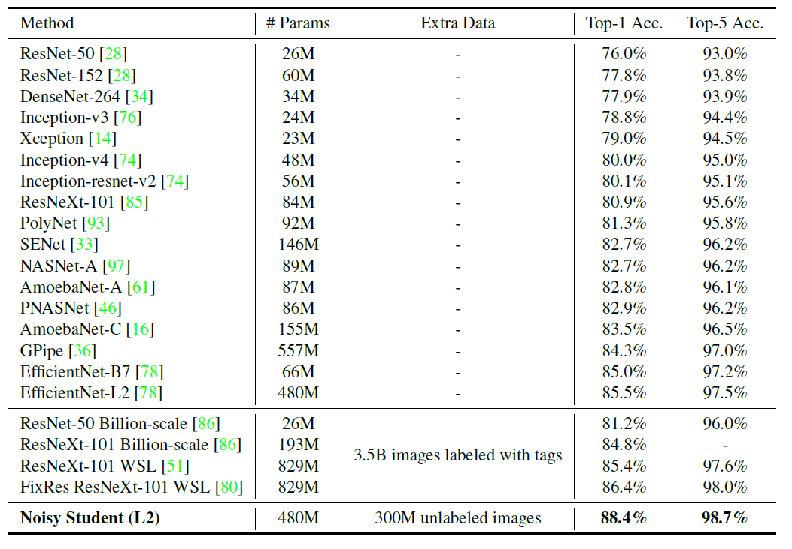
Results
ImageNet Result

Slide 18
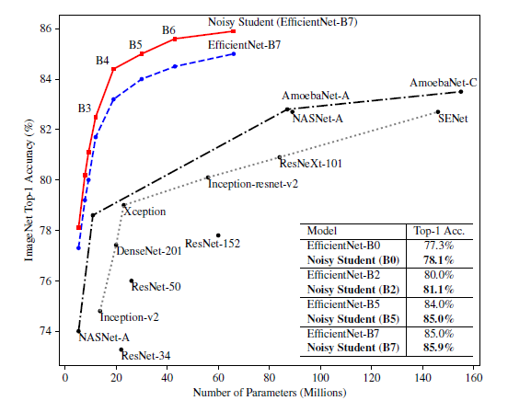
Results
Does Noisy Students useful?

Slide 19
Results
Robustness Result
Student Model이 학습할 때 Noise(방해)를 추가하여 일관성 있고 강력하게 모델을 생성함.
ImageNet-C, ImageNet-P Dataset :
“Benchmarking Neural Network Robustness to Common Corruptions and Perturbations, 2019 ICLR” 논문에서 제안
이미지에 blurring, fogging, rotation, scaling 등 흔히 발생할 수 있는 Corruption들을 적용시켜서 만든 Dataset
ImageNet-A Dataset :
“Natural Adversarial Examples, 2019 arXiv” 에서 제안
기존 Classification network들이 공통적으로 어려워하는 실제 Natural Image들을 모아서 만든 Dataset

Slide 20
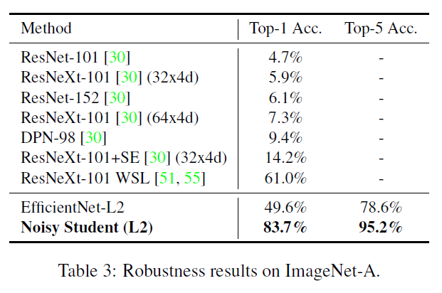
Results
Robustness Result

Slide 21
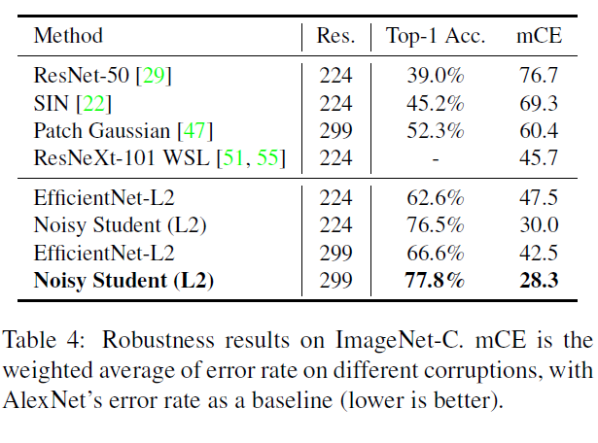
Results
Robustness Result

Slide 22
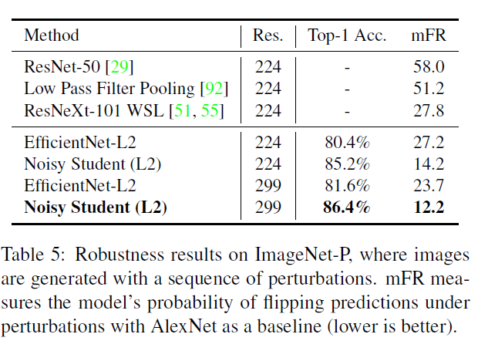
Results
Robustness Result

Slide 23
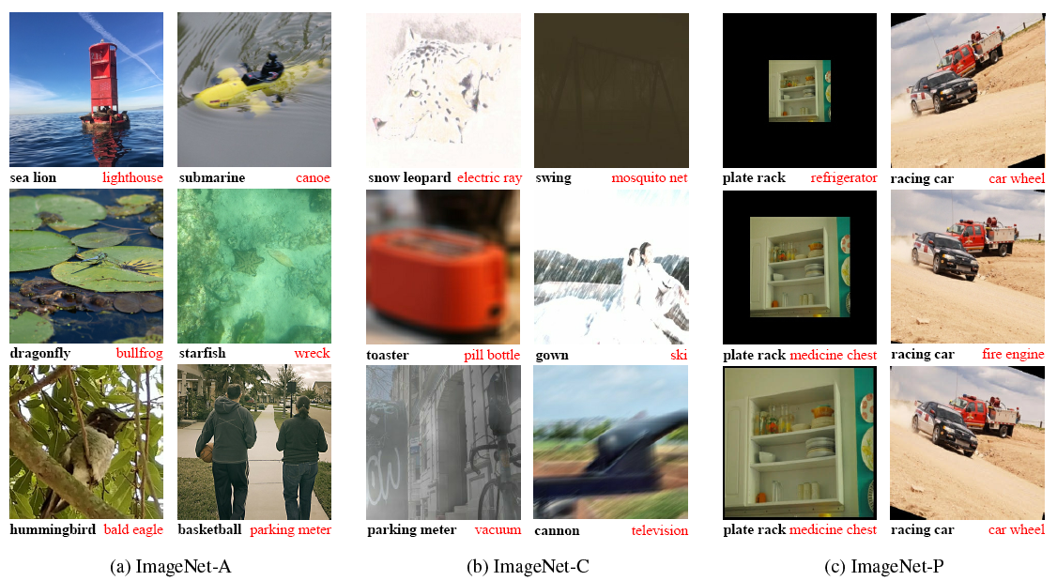
Results
Robustness Result
검정 : EfficientNet with Noisy Student
빨강 : EfficientNet without Noisy Student

Slide 24
Results
Adversarial Robustness Result
Adversarial Attack에 얼마나 robust하게 버티는지를 평가한 실험
Adversarial Attack에 많이 사용되는 FGSM 공격을 EfficientNet에 가하였을 때의 성능을 측정
FGSM(Fast Gradient Sign Method):
입력 이미지에 약간의 연산을 통한 Noise를 추가하여 학습 모델에게 혼란을 주는 방법
EfficientNet에 Noisy Student 알고리즘을 적용하였을 때의 성능을 측정하여 비교

Slide 25
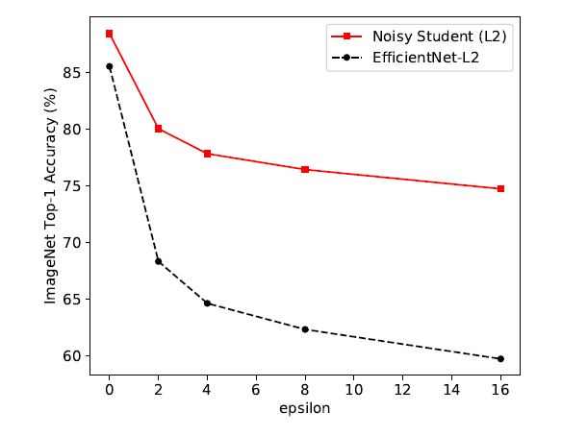
Results
Adversarial Robustness Result

Slide 26
Ablation Study
Importance of Noise in Self-Training
Soft pseudo label 사용시, Student 모델은 Teacher 모델과 동일한 방법으로 학습함
동일한 방법으로 학습하면 unlabeled 데이터 학습 시 Cross entropy loss가 0이 되거나 training signal이 사라져야 할 것
하지만 Student 모델이 Teacher 모델보다 더 좋은 성능을 보이는 점에서 의문 출발
그리하여 Noise를 Student 모델이 Unlabeled 데이터를 학습할 때 한해서 제거

Slide 27
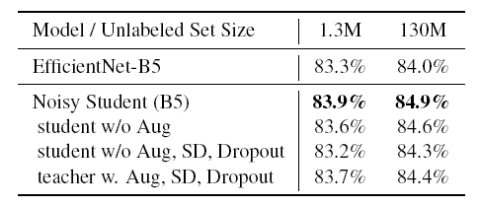
Ablation Study
Importance of Noise in Self-Training
Noise가 있는 Student 모델이 Teacher 모델에 비해 성능이 좋음
1.3M의 경우 Noise를 제거할 때마다 성능 감소
130M에서는 오히려 성능 향상이 되기도 했는데 이는 Stochastic gradient descent으로 인해 일어난 것으로 보임
Q. Overfitting 방지로 인해서 성능 향상된 것이 아닌가?
A. Unlabeled 데이터에서 Noise 제거를 했지만 training loss의 작은 감소가 있었으며 Unlabeled 데이터에선 Overfitted 되기 어려움

Slide 28
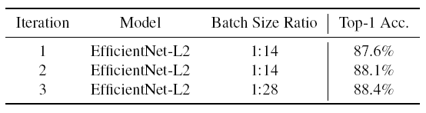
Ablation Study
A Study of Iterative Training
학습과정의 반복의 영향 파악
반복학습을 할수록 성능 향상이 보이는 것을 확인할 수 있음

Slide 29
Ablation Study
Additional ablation Study Summarization
다양한 디자인의 Noisy Student의 중요성을 파악하기 위해 8가지 추가 실험을 진행
1. Teacher Model’s capacity
2. Unlabeled Data Size
3. Hard Pseudo-Label vs. Soft Pseudo-Label on Out-of-domain Data
4. Student Model’s Capacity
5. Data Balancing
6. Joint Training
7. Ratio between Unlabeled Batch Size and Labeled Batch Size
8. Warm-starting the Student Model

Slide 30
Ablation Study
Additional ablation Study Summarization
1. Teacher Model’s capacity
Large Teacher Model 일수록 좋은 성능을 보이며 좋은 결과를 보여줌
2. Unlabeled Data Size
더 많은 Unlabeled Data Size가 더 좋은 성능을 보여줌
3. Hard Pseudo Label vs. Soft Pseudo Label on Out of domain Data
in-domain unlabeled image : 두 경우 성능 향상을 보임
out of domain unlabeled image : Soft Pseudo label 가 Robust하였음
4. Student Model’s Capacity
Large Student model이 더 강력한 모델을 학습할 수 있음

Slide 31
Ablation Study
Additional ablation Study Summarization
5. Data Balancing
성능 좋은 Noisy Student가 되려면 기본으로 Data Balancing 을 사용하여야함
6. Joint Training
Joint Training은 Labeled과 Unlabeled 두 데이터 타입 모두 좋은 성능을 보임
7. Ratio between Unlabeled Batch Size and Labeled Batch Size
두 Size의 Ratio가 클수록 large model의 성능이 더 좋아짐
8. Warm-starting the Student Model
학습 시간은 줄일 수 있으나 scratch부터 시작하는 것이 더 성능이 좋음

Slide 32
Conclusion
Unlabeled Image Data를 사용하여 Accuracy와 Robustness를 향상시킨 SOTA Model 제시
Self Training은 Unlabeled Image Data를 사용하는데 쉽고 효과적임
Noisy Student Model을 통해 Self Training의 성능을 더욱 향상시킬 수 있음
Self Training With Noisy Student을 통하여 EfficientNet의 성능을 2.9% 더 향상시킴
Noisy Student model은 Computer Vision Model의 Robustness를 향상시킴

Slide 33
End of Article
Thank you

